Slide 1

新
高
考
走
班
制
招录选科信息
吴燕雁

Slide 2
CONTENTS
01
新高考招录要求及选科数据盘点
02
走班制学习适应及学习规划

Slide 3
01
新高考招录要求及选科数据盘点
选物理比选历史可以报的专业多很多？
专业覆盖率最高的是“物化生”？
再选科目要求最多的是生物？
我选对了吗？

Slide 4

我的选科依据
学科成绩
兴趣爱好
竞争情况
学校招录
他人意见
社会价值...

Slide 5
选科前后思路
选科前：思绪万万千
VS
选科后：道路细规划
走班学习规划
选科情况
专业选择
对应职业
生涯规划

Slide 6
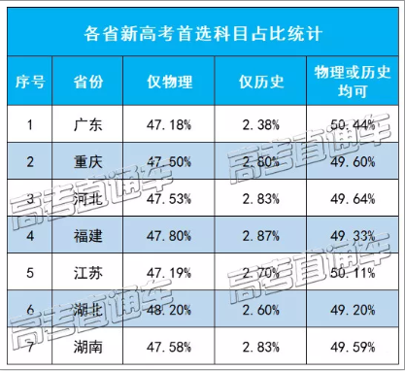
第三批7省（除辽宁）新高考选科招录要求
“仅物理”与“物理/历史均可”是差不多，接近半数
“仅历史”在所有专业选科要求中仅占不足3%！

Slide 7
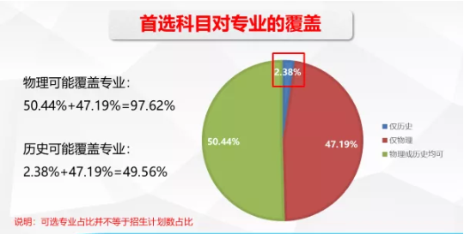
广东新高考选科招录要求
2.38%+50.44%=52.82%

Slide 8
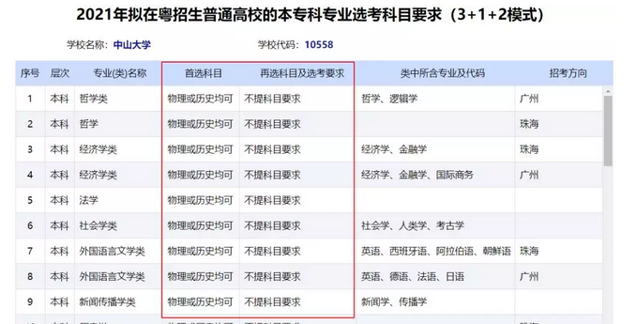
中山大学
首选科目“物理或历史均可”，高校要统筹相关专业在物理、历史类别下安排招生计划。中山大学在此类别中对“再选科目要求”绝大部分不提要求。

Slide 9
广东新高考招录要求
 | 首选科目 |  |  |  |  | 再选科目
 | 仅物理可选 | 仅历史可选 | 物理历史均可选 | 物理 能选 | 历史 能选 | 化学 | 思想 政治 | 生物 | 地理
本科院校专业组25366（2021在粤招生） | 11969 | 603 | 12794 | 24763 | 13397 | 2308 | 334 | 262 | 85
科目--专业 覆盖百分比 | 47.2% | 0.24% | 50.5% | 97.6% | 52.8% | 9.1% | 1.3% | 1.0% | 0.3%
专业覆盖率高≠录取比例高（需结合招生计划数）
报考限制性条件多的专业（明确提出再选科目），竞争优势明显
Notes:
广东新高考本科专业2.5万余个，“再选科目”的四个学科中，本科要求必选最多的是化学，最少的是地理。专科要求必选最多的是生物，最少的是地理。

Slide 10
我校选科情况与广东招录要求对比
 | 首选 |  |  |  |  | 再选
 | 物理 | 历史 | 物理历史均可 | 物理 能选 | 历史 能选 | 化学 | 思想 政治 | 生物 | 地理
我校选科情况 | 129 | 50 | 179 |  |  | 50 | 64 | 125 | 117
广东招录要求比例 | 47.2% | 0.24% | 50.5% | 97.6% | 52.8% | 9.1% | 1.3% | 1.0% | 0.3%
再选科目招录比例最高的，我校选科人数最少
但是...

Slide 11
序号 | 组合 | 人数 | 比例
1 | 物理+化学+政治 | 3 | 1.68%
2 | 物理+化学+生物 | 31 | 17.32%
3 | 物理+化学+地理 | 16 | 8.94%
4 | 物理+生物+政治 | 18 | 10.6%
5 | 物理+生物+地理 | 54（47+7） | 30.17%
6 | 物理+地理+政治 | 7 | 3.91%
7 | 历史+化学+政治 | 1 | 0.56%
8 | 历史+化学+地理 | 1 | 0.56%
9 | 历史+生物+政治 | 9 | 5.03%
10 | 历史+化学+生物 | 0 | 0%
11 | 历史+地理+政治 | 26 | 14.53%
12 | 历史+生物+地理 | 13 | 7.26%
总 |  | 179（183）
我校新高考选科情况

Slide 12
序号 | 组合 | 我校选考比例 | 专业覆盖率
1 | 物理+化学+政治 | 1.68% | 96.29%
2 | 物理+化学+生物 | 17.32% | 96.17%
3 | 物理+化学+地理 | 8.94% | 95.61%
4 | 物理+生物+政治 | 10.6% | 87.57%
5 | 物理+生物+地理 | 30.17% | 87.55%
6 | 物理+地理+政治 | 3.91% | 82.26%
7 | 历史+化学+政治 | 0.56% | 52.30%
8 | 历史+化学+地理 | 0.56% | 51.27%
9 | 历史+生物+政治 | 5.03% | 50.96%
10 | 历史+化学+生物 | 0% | 50.89%
11 | 历史+地理+政治 | 14.53% | 50.48%
12 | 历史+生物+地理 | 7.26% | 50.31%
我校选考比例与专业覆盖率对比
Notes:
1.物化政的专业覆盖率最大，可选择的专业广，但需与全身选科比例比较，不能仅限于我校的数据

Slide 13
我校与其他中学选科情况对比
 |  | 中大附中 | 茂名一中
2019届 高考 | 高优线 | 总人数155人，76人上高优线，优投率49.03% | 总人数2464人，1163人上高优线，优投率47.2%
 | 本科线以上 | 151人，上线率97.42% | 2375人，上线率96.4%
2021届 选科 | 选课情况 | 179人，共11中选课组合， | 1941人，共12种选课组合
 | 组合 | “物理+生物+地理”最多，54人，30.17% | “物理+化学+生物”最多，387人，19.9%
 |  | “历史+化学+政治”“历史+化学+地理”，最少，各一人，0.56% | “历史+化学+地理”最少，48人，2.5%
 | 再选 | 生物最多，125人，69.8% | 生物最多，1378人，71%
 |  | 化学最少，50人，27.9% | 政治最少，561人，28.9%

Slide 14
不要跟本校的同学比

Slide 15

广东新高考各校选考科目查询系统
系统查询功能
按地区、按选考科目、按其他条件（院校代码、院校名称、专业名称）、按专业类（十二大类）、按专业等
进入系统方法
◆ 进入方法1：输入网址：
https://www.eeagd.edu.cn/xkcx
◆ 进入方法2：识别以下二维码进入

Slide 16
选科后...
选科对错与否
评判不在一时
既然心有所属
势必全力以赴
分科学习目标
与学习规划
走班制进行时

Slide 17
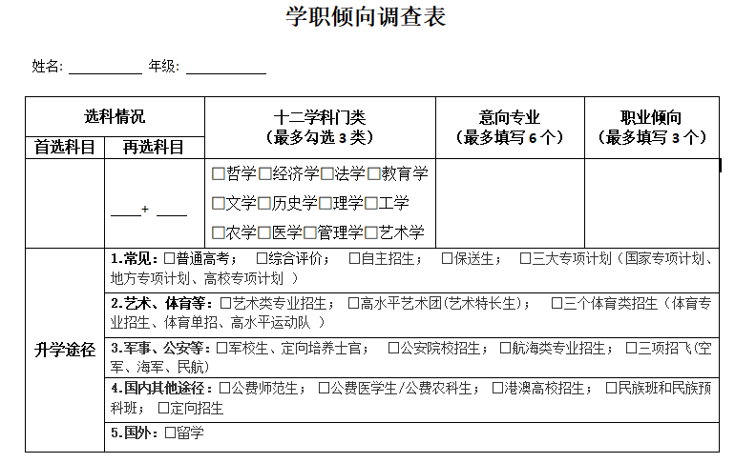
学职倾向

